Slide 1
बी ए तृतीय वर्ष,सत्र चौथे
पेपरचे नाव: महाराष्ट्रातील नागरी स्थानिक शासन
घटक
नागरीकरणाच्या समस्या
प्रदूषण
प्रा. डॉ. आनंद शिंदे
कै. बापूसाहेब पाटील एकंबे कर महाविद्यालय हनेगाव

Slide 2
प्रदूषण समस्या
अर्थ
व्याख्या
अमेरिकन विज्ञान अकॅडमी यांच्यामते जल वायु आणि भूमी यांच्या बहुतेक रासायनिक किंवा जैविक गुणधर्मामध्ये घडून येणारा अनैच्छिक बदल म्हणजे प्रदूषण होय
विकिपीडिया:- वातावरणातील सजीवांना हानिकारक पदार्थ मिसळणे या क्रियेला प्रदूषण म्हणतात किंवा वातावरणातील हानिकारक बदलांना प्रदूषण म्हणतात.

Slide 3
प्रदूषणाचे प्रकार
जल प्रदूषण
वायू प्रदूषण
ध्वनि प्रदूषण

Slide 4
प्रदूषणाचे कारणे
रासायनिक द्रव्ये
कचरा
सांडपाणी
वाहनांचा आवाज
कारखान्यातील यंत्रे व विमानाचा आवाज
ई-वेस्टेज
मेडिकल वेस्टेज

Slide 5
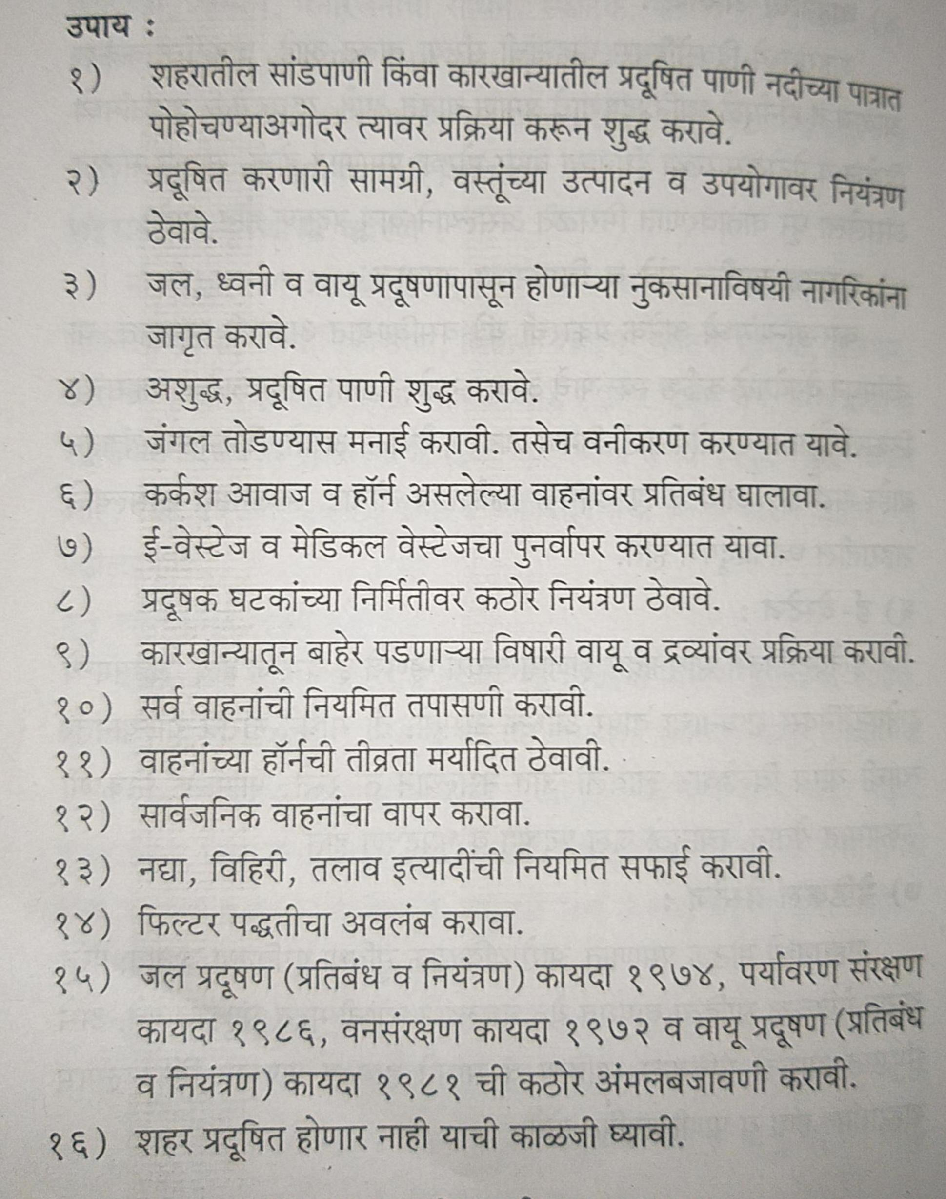
प्रदूषणावरील उपाय योजना

Slide 6
  धन्यवाद

